Slide 1
Sistemas Hardware-Software
Aula 13 – Entrada/Saída
2020 – Engenharia
Igor Montagner, Fábio Ayres

Slide 2
Linux do Zero
Kernel
Biblioteca padrão
Interface direta com o kernel
Funções de conveniência
Ferramentas de usuário
ls, mkdir, rm, ln
bash ou outro shell interativo
Sistema de Arquivos

Slide 3
Sistemas Operacionais
"software that controls the operation of a computer and directs the processing of programs (as by assigning storage space in memory and controlling input and output functions) ."
(Merriam Webster)

Slide 4
Sistemas Operacionais
Controla acesso a
Memória
Armazenamento
Dispositivos
Para diversos programas de modo a garantir
Isolamento
Divisão de tempo de processamento
Acesso concorrente aos dispositivos

Slide 5
Objetivos de hoje
Compreender o mecanismo usado pelo Sistema Operacional para expor recursos de hardware
Utilizar chamadas de sistema POSIX para ler e escrever arquivos
Compreender permissões de arquivos em sistemas POSIX
Experimentar uma situação de concorrência de recursos

Slide 6
Sistemas Operacionais
Kernel: software do sistema que gerencia
Programas
Memória
Recursos do hardware
Roda com privilégios totais no hardware. Grosso modo, é um conjunto de handlers de interrupção.

Slide 7
Sistemas Operacionais
Processo de usuário: qualquer programa sendo executado no computador. A falha de um processo não afeta os outros.
Roda com privilégios limitados. Interaje com o hardware por meio de chamadas ao kernel para obter
Memória
Acesso ao disco e outros periféricos
Comunicar com outros processos

Slide 8
POSIX
The Portable Operating System Interface (POSIX) is a family of standards specified by the IEEE Computer Society for maintaining compatibility between operating systems. POSIX defines the application programming interface (API), along with command line shells and utility interfaces, for software compatibility with variants of Unix and other operating systems
Wikipedia

Slide 9
POSIX
O SO disponibiliza uma API para interagir com o hardware
POSIX é uma API que pode ser implementada por vários sistemas diferentes
Linux
MacOS
Haiku
Windows
Sistemas POSIX compliant são compatíveis em nível de código fonte
Arquivo de cabeçalho <unistd.h>

Slide 10
Windows API
Windows também disponibiliza sua API própria
WINE: implementação da API windows via POSIX:
“Instead of simulating internal Windows logic like a virtual machine or emulator, Wine translates Windows API calls into POSIX calls on-the-fly” (winehq.org)
Cygwin: implementação de API POSIX em cima da API windows. É necessário recompilar código para funcionar.
Documentação: https://msdn.microsoft.com/en-us/library/windows/desktop/ff818516(v=vs.85).aspx

Slide 11
Interação do SO com seus processos
SISTEMA OPERACIONAL
Hardware
Syscalls
Comandos
Processo 1
Interrupções
Sinais
(“exceções
de software”)

Slide 12
POSIX
Gerenciamento de usuários e grupos
Manipulação de arquivos (incluindo permissões) e diretórios
Criação de processos e carregamento de programas
Comunicação entre processos
Interação direta com hardware (via drivers)

Slide 13
Syscalls para arquivos (regulares)
Abrir e fechar arquivos: open() e close()
Ler e escrever em arquivos: read() e write()
Mudar posição corrente no arquivo: lseek()

Slide 14
Arquivos em Unix
Um arquivo é uma sequência de m bytes: B₀, B₁, ... , B_{m-1}
Todos os dispositivos de entrada/saída são representados como arquivos!
/dev
O kernel disponibiliza algumas estruturas de dados para os usuários via sistema de arquivos!
/proc
/sys

Slide 15
Abrindo arquivos
int open(const char *pathname, int flags, mode_t mode);
Retorna um inteiro chamado file descriptor.
flags indicam opções de abertura de arquivo
O_RDONLY, O_WRONLY, O_RDWR
O_CREATE (cria se não existir)
O_EXCL + O_CREATE (se existir falha)
mode indica as permissões de um arquivo criado usando open.

Slide 16
E/S padrão
Todo processo criado por um shell Linux já vem com três arquivos abertos, e associados com o terminal:
0: standard input (stdin)
1: standard output (stdout)
2: standard error (stderr)

Slide 17
Fechando um arquivo
Fechar um arquivo informa ao kernel que você já terminou de acessar o arquivo.
Cuidado: não feche um arquivo já fechado!
int fd; /* file descriptor */
int retval; /* return value */
if ((retval = close(fd)) < 0) {
perror("close");
exit(1);
}

Slide 18
Lendo/escrevendo em um arquivo
ssize_t read(int fd, void *buf, size_t count);
ssize_t write(int fd, const void *buf, size_t count);
Cada chamadas lê/escreve no máximo count bytes apontados por buf no arquivo fd.
Ambas retornam o número de bytes lidos/escritos e -1 se houver erro.
Se read retornar 0 acabou o arquivo.

Slide 19
Short counts
Quando short count pode ocorrer:
EOF
Lendo linhas do terminal
Lendo e escrevendo em sockets
Short counts nunca ocorrem quando:
Lendo de arquivos (exceto quando EOF)
Escrevendo para arquivos
read e write são, por padrão, síncronas e bloqueiam se o arquivo não estiver pronto.

Slide 20
Atividade prática
Primeiros passos com E/S (30 minutos)
Usar funções básicas de tratamento de arquivos

Slide 21
Arquivos em Unix
Um arquivo é uma sequência de m bytes: B₀, B₁, ... , B_{m-1}
Todos os dispositivos de entrada/saída são representados como arquivos!
/dev
O kernel disponibiliza algumas estruturas de dados para os usuários via sistema de arquivos!
/proc
/sys

Slide 22
Tipos de arquivos
Arquivos regulares
Dados arbitrários
Diretórios
Um índice para um grupo de arquivos
Sockets
Para comunicar com outro processo em outra máquina

Slide 23
Tipos de arquivos
Pipes(FIFOs)
Comunicação entre processos da mesma máquina
Links simbólicos
Quase um “ponteiro” para outro arquivo!
Dispositivos
Tipo bloco e caractere

Slide 24
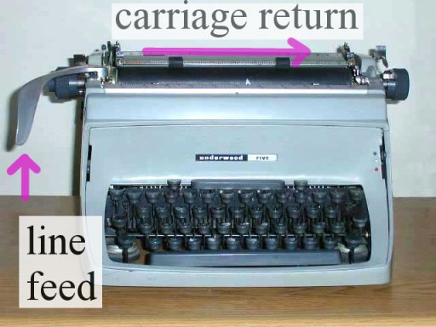
Arquivos regulares
Para o kernel, não existe diferença entre “arquivo texto” e “arquivo binário”: é tudo byte!
Arquivos texto: conceitualmente são uma sequência de linhas
Término de linhas:
Linux e MacOS: newline ou line feed (‘\n’)
Windows e protocolos Internet: carriage return seguido de line feed (‘\r\n’)

Slide 25
Diretórios
Um diretório é um array de links, mapeando um nome de arquivo a um arquivo
Todo diretório contém ao menos duas entradas:
. (dot) é um link para si próprio
.. (dot dot) é um link para o diretório pai na hierarquia de diretórios
Comandos: mkdir, ls, rmdir
Cada processo roda em um diretório corrente (current working directory – cwd), que pode ser alterado com chdir()

Slide 26
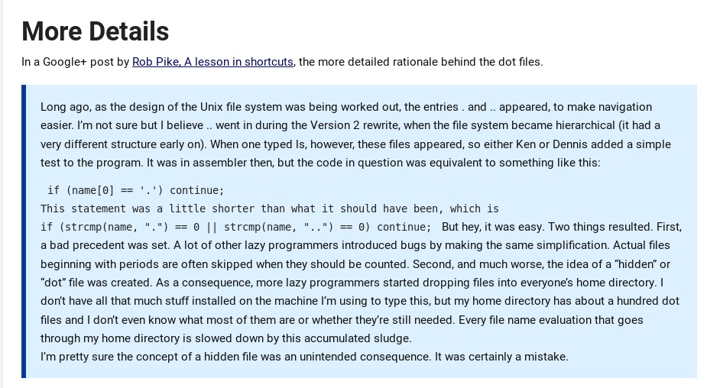
https://linux-audit.com/linux-history-how-dot-files-became-hidden-files/

Slide 27
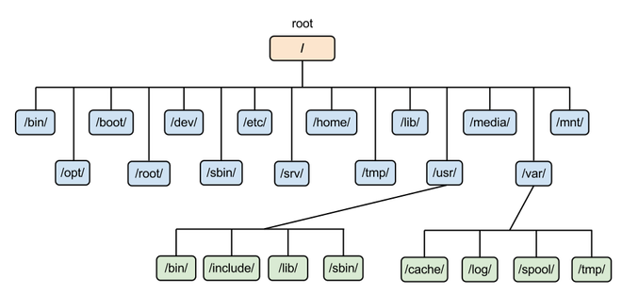
Arquivos em Unix
man hier
Fonte: https://nepalisupport.wordpress.com/2016/06/29/linux-file-system-hierarchy/

Slide 28
Permissões de arquivos
Funcionam dentro da camada de Aplicação.
Cada arquivo possui um usuário dono
Permissões de leitura(4), escrita(2) e execução(1) para
Usuário dono do arquivo
Usuários no mesmo grupo de usuários do dono
Todo mundo
Permissões codificadas usando números de 0 a 7
man chmod
man chown

Slide 29
Metadados
/* Metadata returned by the stat and fstat functions */
struct stat {
dev_t st_dev; /* Device */
ino_t st_ino; /* inode */
mode_t st_mode; /* Protection and file type */
nlink_t st_nlink; /* Number of hard links */
uid_t st_uid; /* User ID of owner */
gid_t st_gid; /* Group ID of owner */
dev_t st_rdev; /* Device type (if inode device) */
off_t st_size; /* Total size, in bytes */
unsigned long st_blksize; /* Blocksize for filesystem I/O */
unsigned long st_blocks; /* Number of blocks allocated */
time_t st_atime; /* Time of last access */
time_t st_mtime; /* Time of last modification */
time_t st_ctime; /* Time of last change */
};
Descrição detalhada em man 7 inode

Slide 30
Atividade prática
Primeiros passos com E/S (30 minutos)
Permissões e posse de arquivos

Slide 31
Próxima aula
Syscalls
SISTEMA OPERACIONAL
Processo 1
Hardware
Sinais
Comandos
Interrupções
Syscalls
Processo N
Sinais

Slide 32

www.insper.edu.br

